Slide 1

স্বাগতম

Slide 2
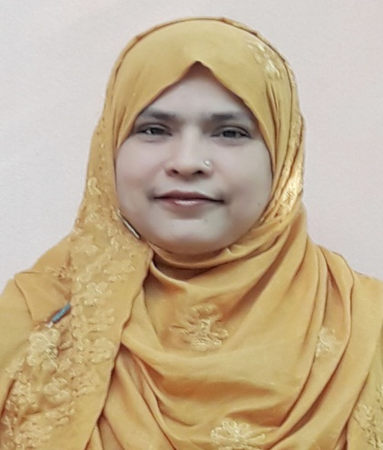
পরিচিতি
শ্রেণী-৮ম
বিষয়ঃ তথ্য ও যোগাযোগ প্রযুক্তি
অধ্যায়ঃপঞ্চম
পাঠঃ ৪4
সময়ঃ৫০মিঃ
আইরিন সুলতানা
কম্পিউটার শিক্ষক
আলহাজ্ব আব্দুল করিম উচ্চ বিদ্যালয়
রাজবাড়ী সদর,রাজবাড়ী
E-mail- isultana211@gmail.com
Mob-01714617154
ID--348

Slide 3


Slide 4

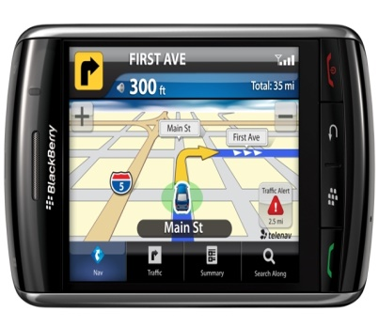

Slide 5
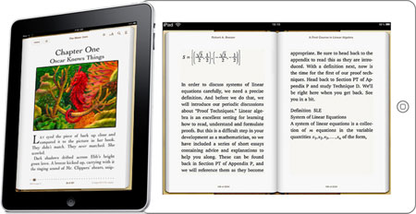
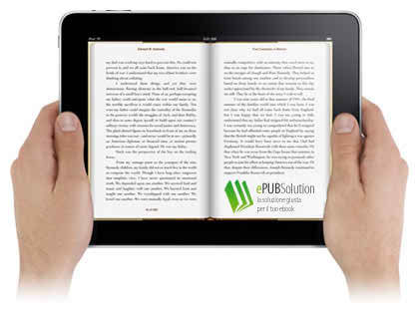

Slide 6
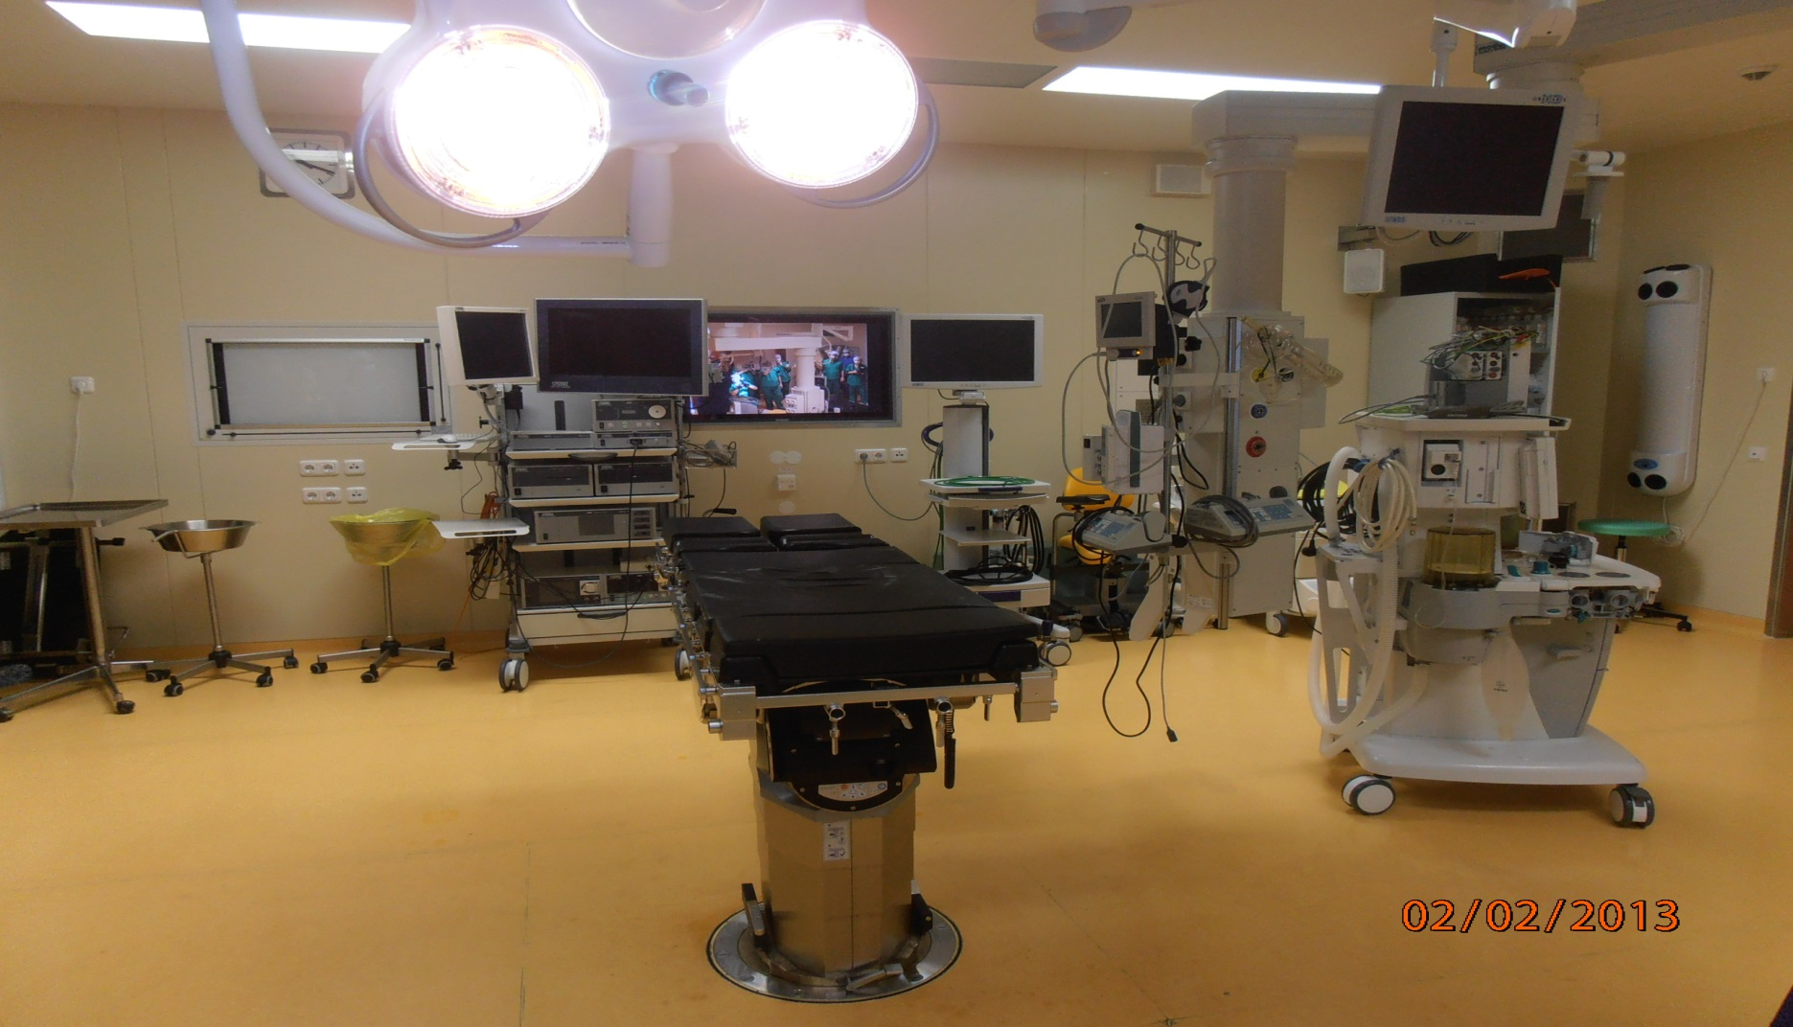
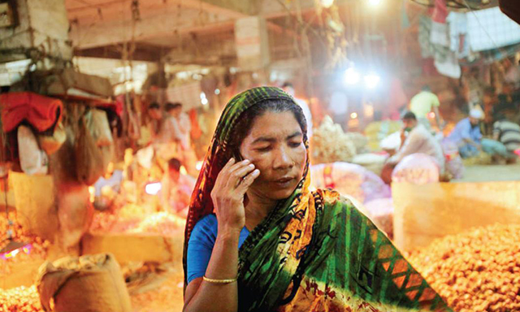

Slide 7
দৈনন্দিন জীবনে ইন্টারনেটের ব্যবহার

Slide 8
এই পাঠ শেষে শিক্ষার্থীরা...
১।স্মার্ট ফোন সম্পর্কে বলতে পারবে ।
২। ইন্টারনেট ব্যবহারের ক্ষেত্র চিহ্নিত করতে পারবে ।
৩।দৈনন্দিন জীবনে ইন্টারনেট ব্যবহারের গুরুত্ব ব্যাখ্যা করতে পারবে ।

Slide 9
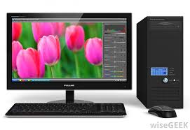
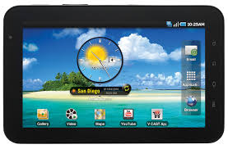
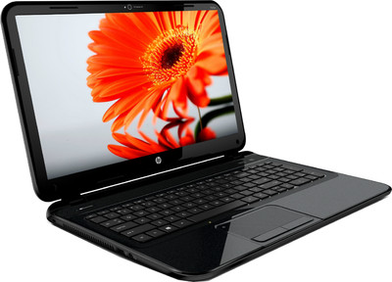
ইন্টারনেট ব্যবহারে কম্পিউটারের ক্রমধারা
ডেস্কটপ
ল্যাপটপ
ট্যাব
স্মার্টফোন

Slide 10



স্মার্টফোনের দাম কম হওয়ায় অনেকেই কিনতে পারে
৫৪৯০/-
৪০৫০/-
৫৫৯০/-

Slide 11
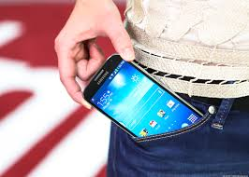
স্মার্ট ফোন পকেটে রাখা যায় ফলে প্রতিটি মুহূর্তেই আমরা ইন্টারনেটের সাথে যুক্ত থাকতে পারি

Slide 12
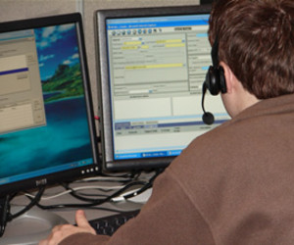
খবরের কাগজ হাতে না নিয়ে অন-লাইন খবরের কাগজে দিনের খবরা- খবর পেয়ে থাকি ।
অনলাইনে সবগুলো খবরের কাগজ একসাথে পড়া যায় ।

Slide 13
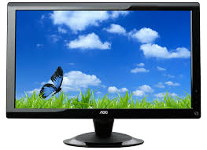

রেডিও , টেলিভিশন ইন্টারনটে শোনা যায় ও দেখা যায়
রেডিও
টেলিভিশন

Slide 14
GPS এর মাধ্যমে পৃথিবীর যে কোনো স্থানের অবস্থান সুনির্দিষ্টভাবে বের করছি।

Slide 15
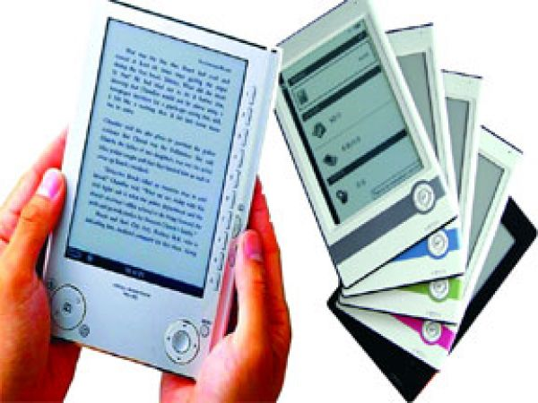
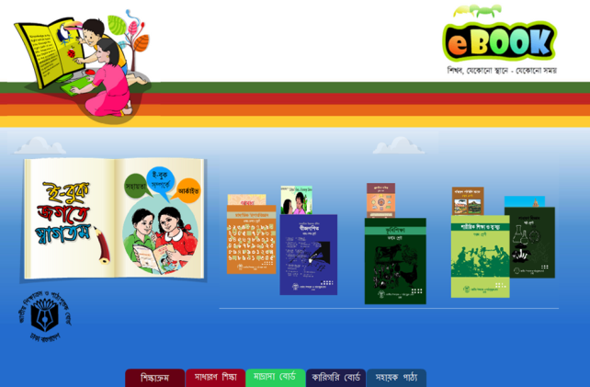
ই -বুক ব্যবহার করে ঘরে বসেই বই পড়া যায়

Slide 16
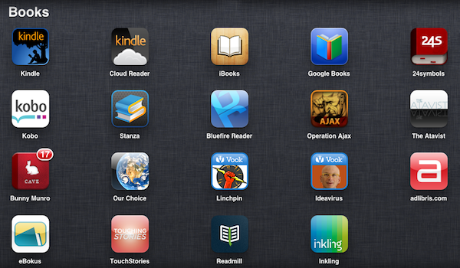
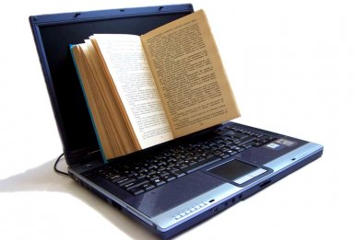
ই-বুক নিজেই একটি অ্যাপস আকারে প্রকাশিত। অ্যাপস ডাউনলোড করে কম্পিউটার বা মোবাইল ফোনে পড়া যায়।

Slide 17

তারবিহীন ইন্টারনেট সার্ভিস হল ওয়াই-ফাই

Slide 18
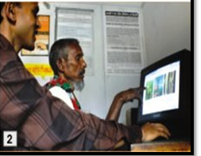
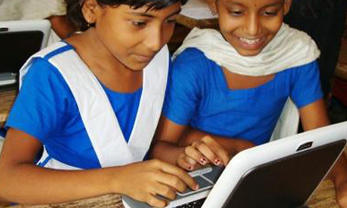
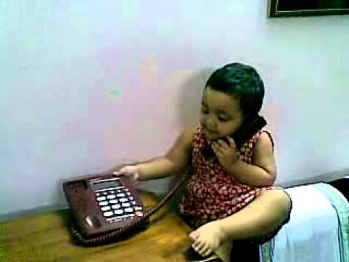
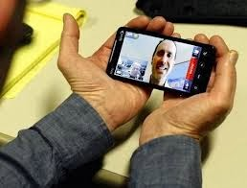

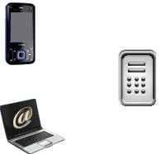
কাজের ধরণের উপর নির্ভর করে
ইন্টারনেটের ব্যবহার
আগে আমরা শুধু টেলিফোনে কথা বলতাম এখন কথা বলার সাথে সাথে তাকেও দেখতে পাচ্ছি।
ই-মেইল পড়তে ও ই-মেইল পাঠাতে ইন্টারনেট ব্যবহার করা হয়

Slide 19
সময়—০৫মিঃ
জোড়ায় কাজ
তোমাদের বিদ্যালয়ে কোন কোন কাজে ইন্টারনেট ব্যবহার করা হয় লেখ ।

Slide 20
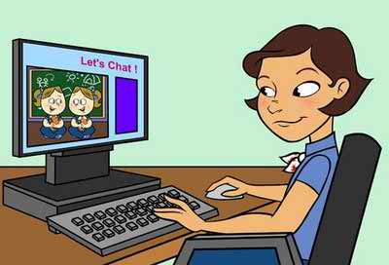
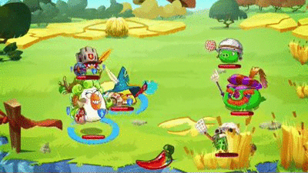
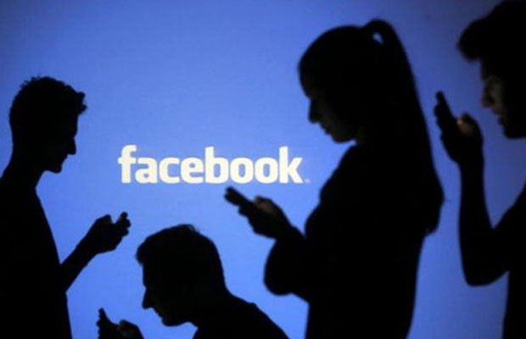
বিনোদনের ক্ষেত্রে ইন্টারনেট
ইন্টারনেটের মাধ্যমে ছবি ও ভিডিও বিনিময় করা যায়
বিভিন্ন গান সিনেমা কার্টুন ছবি ইত্যাদি ইন্টারনেট থেকে নামিয়ে নেওয়া যায়।
দৈনন্দিন জীবনে ইনটারনেটের ব্যবহার হয়
সামাজিক নেটওয়ার্কেও

Slide 21
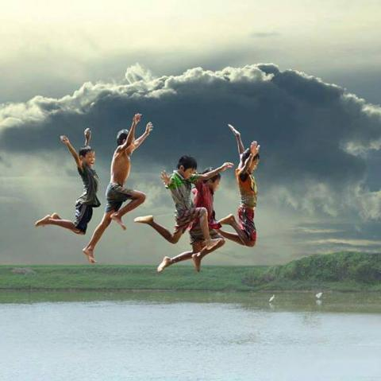
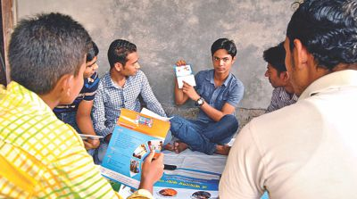
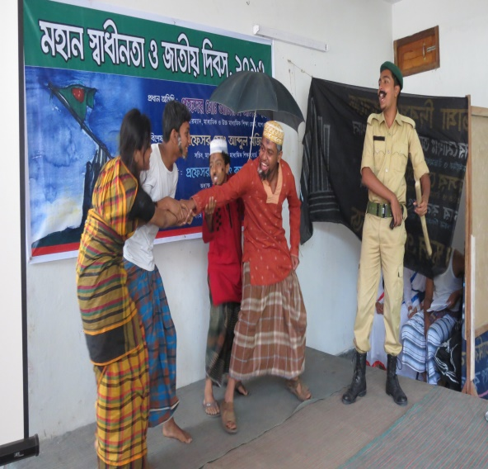
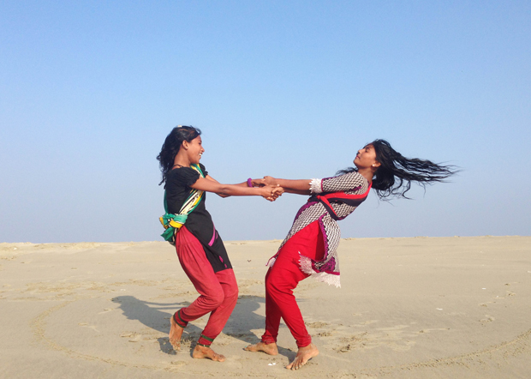
সাইবার জগতের বাইরে আমাদের একটি সত্যিকারের জগৎ আছে তার কথা ভূললে চলবে না

Slide 22
সময়—10মিঃ
দলীয় কাজ
দৈনন্দিন জীবনে ইন্টারনেট ব্যবহারের তালিকা কর ।

Slide 23
মূল্যায়ন
১।তোমার বাড়ীতে কোন কোন কাজে ইন্টারনেট ব্যবহার কর ।
২। সবচেয়ে বেশি ইন্টারনেট ব্যবহার
হয় কোন কোন ক্ষেত্রে ।

Slide 24
বাড়ীর কাজ
একজন ইন্টারনেট ব্যবহার কারীর দিনলিপি লিখে আনবে ।

Slide 25

ধন্যবাদ

